Slide 1
VẬT LÍ 12 • ÔN THI TỐT NGHIỆP THPT 2026
Luyện tập tổng hợp Chương II
Buổi 5 — Luyện tập tổng hợp: đồ thị, chu trình và bài toán pit-tông
Thời lượng 90 phút • Ôn thi tốt nghiệp THPT 2026 • Lớp 12
▪ Đọc và chuyển đổi đồ thị giữa các hệ trục
▪ Giải được bài toán chu trình kín nhiều giai đoạn
▪ Xử lí thành thạo bài toán cột khí và pit-tông

Slide 2
01
Bài toán đồ thị
Dạng xuất hiện trong hầu hết các đề thi
— Đọc đồ thị
— Chuyển hệ trục
— Chu trình kín

Slide 3
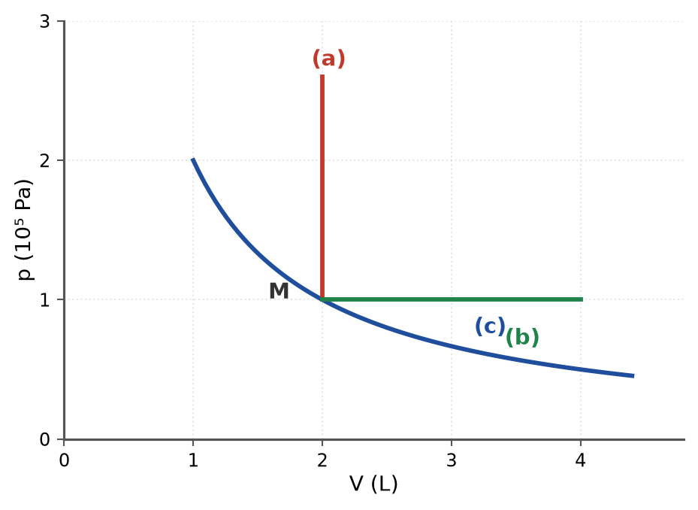
Ba quá trình xuất phát từ cùng một trạng thái
ĐỒ THỊ
Nhận dạng từng đường
▪
(a) thẳng đứng: V không đổi ⇒ quá trình ĐẲNG TÍCH, áp suất tăng.
▪
(b) hypebol: p·V không đổi ⇒ quá trình ĐẲNG NHIỆT, khí giãn nở.
▪
(c) nằm ngang: p không đổi ⇒ quá trình ĐẲNG ÁP, khí giãn nở.
So sánh nhiệt độ cuối: đẳng áp (c) có T tăng, đẳng nhiệt (b) có T không đổi, nên nhiệt độ cuối của (c) lớn hơn của (b).
Ba quá trình cùng xuất phát từ trạng thái M
Chương II – Khí lí tưởng • Buổi 5
2

Slide 4
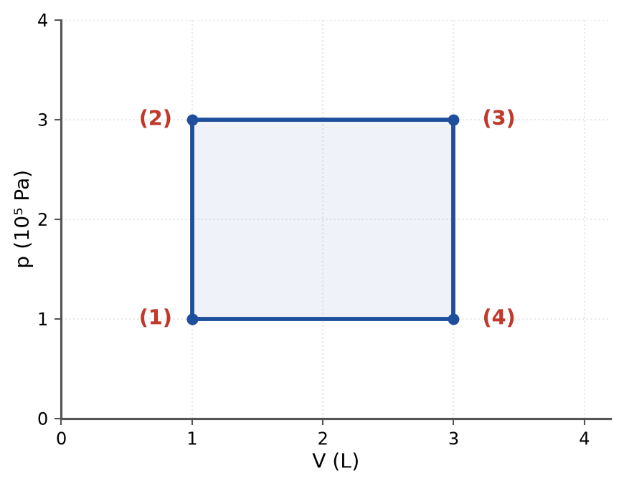
Ví dụ 1 — Chu trình kín
Luyện tập
VÍ DỤ
Một lượng khí lí tưởng thực hiện chu trình (1)→(2)→(3)→(4)→(1) như hình. Biết ở trạng thái (1): V = 1,0 L, p = 1,0·10⁵ Pa, T₁ = 300 K. Tính nhiệt độ ở các trạng thái (2), (3) và (4).
1.
(1)→(2) đẳng tích, p tăng từ 1 lên 3 (đơn vị 10⁵ Pa) ⇒ T₂ = T₁·p₂/p₁ = 300·3 = 900 K.
2.
(2)→(3) đẳng áp, V tăng từ 1 lên 3 L ⇒ T₃ = T₂·V₃/V₂ = 900·3 = 2700 K.
3.
(3)→(4) đẳng tích, p giảm từ 3 xuống 1 ⇒ T₄ = T₃·p₄/p₃ = 2700/3 = 900 K.
4.
(4)→(1) đẳng áp, V giảm từ 3 xuống 1 L ⇒ T₁ = 900/3 = 300 K — đúng bằng giá trị ban đầu, chu trình khép kín.
Bước cuối luôn dùng để KIỂM TRA: đi hết chu trình phải quay về đúng nhiệt độ ban đầu. Nếu không khớp thì có lỗi ở đâu đó.
Đáp số:
T₂ = 900 K; T₃ = 2700 K; T₄ = 900 K
Chu trình kín trong hệ (p, V)
Chương II – Khí lí tưởng • Buổi 5
3

Slide 5
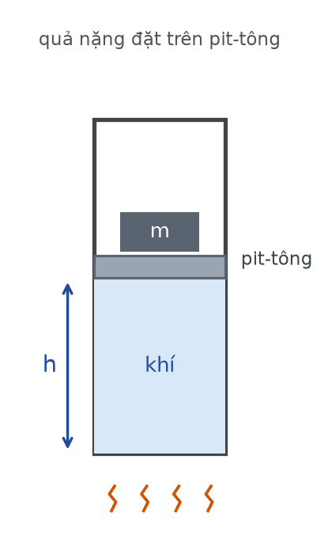
Ví dụ 2 — Xi lanh có quả nặng trên pit-tông
Luyện tập
VÍ DỤ
Một xi lanh thẳng đứng tiết diện S chứa khí, phía trên là pit-tông khối lượng m có thể trượt không ma sát. Đun nóng khí. Hỏi quá trình biến đổi trạng thái của khí thuộc loại nào và vì sao?
1.
Pit-tông tự do nên nó luôn cân bằng: áp suất khí đẩy lên bằng áp suất khí quyển cộng áp suất do trọng lượng pit-tông.
2.
p = p₀ + mg/S. Cả ba đại lượng vế phải đều không đổi.
3.
Vậy áp suất khí KHÔNG ĐỔI ⇒ quá trình ĐẲNG ÁP, dùng V₁/T₁ = V₂/T₂.
Bẫy ngược lại: nếu pit-tông bị CHẶN bởi vấu hoặc bị giữ cố định thì thể tích không đổi ⇒ quá trình đẳng tích. Luôn đọc kĩ xem pit-tông có tự do hay không.
Đáp số:
Quá trình đẳng áp với p = p₀ + mg/S
Chương II – Khí lí tưởng • Buổi 5
Xi lanh thẳng đứng có quả nặng đặt trên pit-tông
4

Slide 6
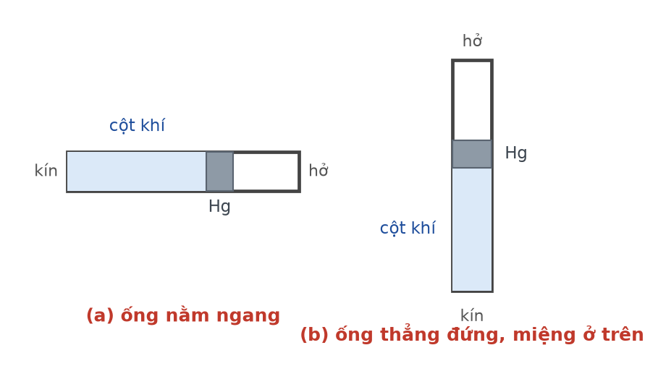
Ví dụ 3 — Cột khí bị giam bởi thuỷ ngân
Luyện tập
VÍ DỤ
Một ống thuỷ tinh hình trụ, một đầu kín, đặt thẳng đứng miệng ở TRÊN, giam một cột khí dài 20 cm bằng một cột thuỷ ngân dài 10 cm. Áp suất khí quyển là 75 cmHg. Lật ngược ống cho miệng xuống dưới. Tính chiều dài cột khí lúc này, nhiệt độ không đổi.
1.
Miệng ở TRÊN: thuỷ ngân đè xuống khí ⇒ p₁ = 75 + 10 = 85 cmHg.
2.
Miệng ở DƯỚI: thuỷ ngân kéo xuống, giảm áp lên khí ⇒ p₂ = 75 − 10 = 65 cmHg.
3.
Nhiệt độ không đổi ⇒ p₁ℓ₁ = p₂ℓ₂ (tiết diện chung triệt tiêu).
4.
85 · 20 = 65 · ℓ₂ ⇒ ℓ₂ = 1700/65 ≈ 26,2 cm.
Vì áp suất giảm nên cột khí phải dài ra — kết quả 26,2 cm > 20 cm là hợp lí. Nếu tính ra ngắn hơn thì đã cộng trừ nhầm dấu.
Quy tắc dấu: khí ở PHÍA DƯỚI cột thuỷ ngân thì CỘNG, khí ở PHÍA TRÊN thì TRỪ.
Cột khí bị giam bởi cột thuỷ ngân
Đáp số:
ℓ₂ ≈ 26,2 cm
Chương II – Khí lí tưởng • Buổi 5
5

Slide 7
Bốn dạng câu hỏi thường gặp của Chương II
PHÂN DẠNG
Dạng | Dấu hiệu nhận biết | Cách xử lí
Một quá trình đơn | Nhắc rõ đẳng nhiệt / đẳng áp / đẳng tích | Dùng đúng một trong ba định luật
Hai thông số cùng đổi | Cả p, V, T đều thay đổi | Dùng phương trình trạng thái p₁V₁/T₁ = p₂V₂/T₂
Đồ thị và chu trình | Đề kèm hình vẽ đường biểu diễn | Nhận dạng từng đoạn, áp dụng định luật tương ứng, kiểm tra khép kín
Pit-tông và cột thuỷ ngân | Có xi lanh, pit-tông, ống chứa thuỷ ngân | Viết điều kiện cân bằng để tìm p, rồi mới áp dụng định luật
Dạng cuối là dạng phân loại học sinh giỏi: khó không phải vì tính toán, mà vì phải phân tích đúng lực tác dụng lên pit-tông hoặc cột thuỷ ngân.
Chương II – Khí lí tưởng • Buổi 5
6

Slide 8
Kiểm tra nhanh
KIỂM TRA NHANH
Một lượng khí biến đổi theo đồ thị là đoạn thẳng đi qua GỐC toạ độ trong hệ (p, T). Quá trình đó là quá trình gì?
A. Đẳng nhiệt.
B. Đẳng áp.
C. Đẳng tích.
D. Không xác định được.
Đáp án C
Đường thẳng qua gốc trong hệ (p, T) nghĩa là p tỉ lệ thuận với T, tức p/T không đổi — đúng là định luật Gay-Lussac cho quá trình đẳng tích. Nếu đường thẳng KHÔNG đi qua gốc thì lượng khí đã thay đổi hoặc trục dùng thang Celsius.
Chương II – Khí lí tưởng • Buổi 5
7

Slide 9
Tổng kết Chương II
TỔNG KẾT
Bản đồ kiến thức cả chương
VIỆC CẦN LÀM SAU BUỔI HỌC
▪
Mô hình động học phân tử và khái niệm khí lí tưởng.
▪
Làm trọn bộ 10 đề Chương 2 theo thứ tự.
▪
Ba định luật chất khí và dạng đồ thị trên mọi hệ trục.
▪
Luyện riêng 20 câu đồ thị và 10 câu pit-tông.
▪
Phương trình trạng thái và phương trình Clapeyron pV = nRT.
▪
Làm đề tổng hợp số 1 và 2 sau khi học xong bốn chương.
▪
Áp suất và động năng phân tử: p = 2/3·μ·W̄ₐ; W̄ₐ = 3/2·kT.
Chương II – Khí lí tưởng • Buổi 5
8

